Slide 1

Ciclo 2
CONDICIONALES EN JAVA

Slide 2


COMENCEMOS DESDE YA, A VIVIR LOS HECHOS QUE CONECTAN.

Slide 3
CONDICIONALES EN JAVA
Java, igual que otros lenguajes de programación usan sentencias condicionales en donde dependiendo del resultado de una comparación toman un camino cuando se cumple (true) u otro cuando no se cumple (false).
Condicional simple
Condicional compuestos (else)
Condicionales else if
Condicional en una línea (operador ternario)
Condicionales con varias alternativas (Switch)

Slide 4
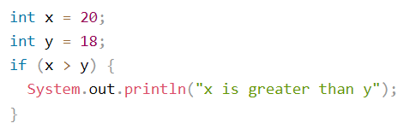
CONDICIONALES EN JAVA
Condicional Simple

Slide 5
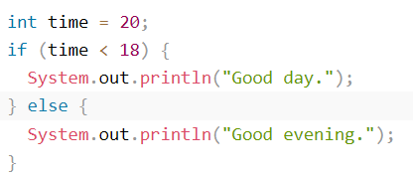
CONDICIONALES EN JAVA
Condicional compuesto

Slide 6
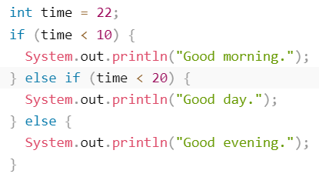
CONDICIONALES EN JAVA
Condicional else if

Slide 7
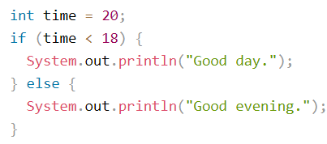

CONDICIONALES EN JAVA
Operador Ternario: se usa para simplificar un condicional compuesto en una sola línea de código.

Slide 8
INSTRUCCIÓN SWITCH
La instrucción switch se usa para seleccionar uno de varios bloques de códigos posibles para ser ejecutado.
Funciona de la siguiente manera:
Se evalúa la expresión switch una vez
El valor de la expresión se compara con cada uno de los casos (case)
Si hay una coincidencia, se ejecuta el bloque de código asociado
Se pueden usar las palabras break and default

Slide 9
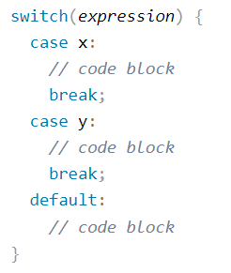
INSTRUCCIÓN SWITCH

Slide 10
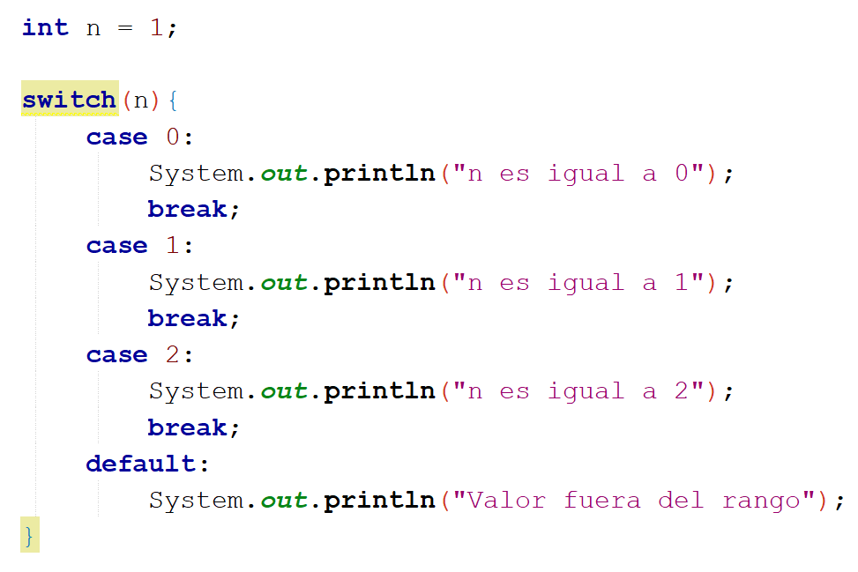
INSTRUCCIÓN SWITCH

Slide 11
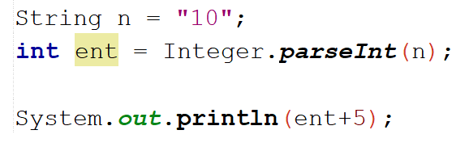
CONVERTIR CADENA A ENTERO

Slide 12
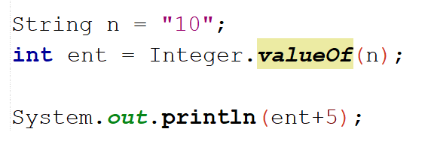
CONVERTIR CADENA A ENTERO

Slide 13
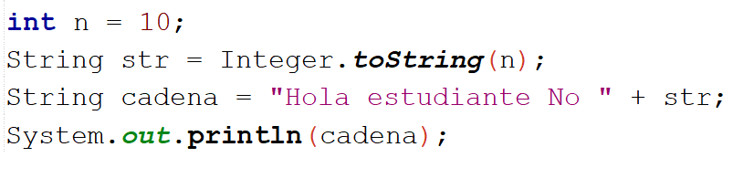
CONVERTIR ENTERO A CADENA

Slide 14
EJERCICIOS DE PRACTICA
Dada un número del 1 al 7 por pantalla, establecer a que día de la semana corresponde dicho número. Usar la sentencia switch para tal fin.
Dados dos números por el usuario, determinar cual del los dos es mayor.
Crea un programa que pida al usuario dos números y muestre el resultado de su división. Si el segundo número es 0, debe mostrar un mensaje de error.
Realiza un programa que calcule la potencia de un número, dado la base y su exponente por pantalla. Pueden ocurrir tres casos:
* El exponente sea positivo: imprime resultado en pantalla.
* El exponente sea 0, el resultado es 1.
* El exponente sea negativo, el resultado es 1/con el exponente positivo ( 1 / exponente). Usar método Math.pow()

